Slide 1
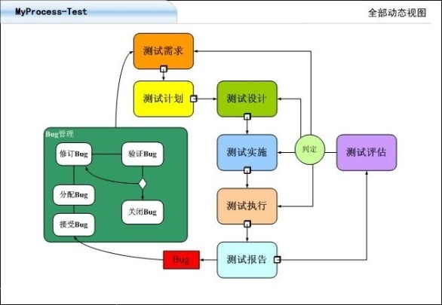
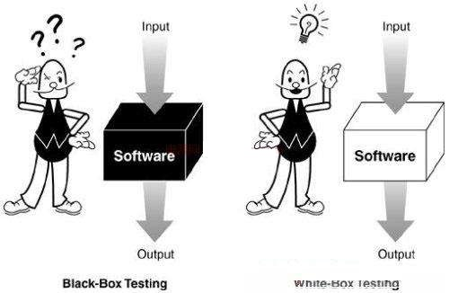
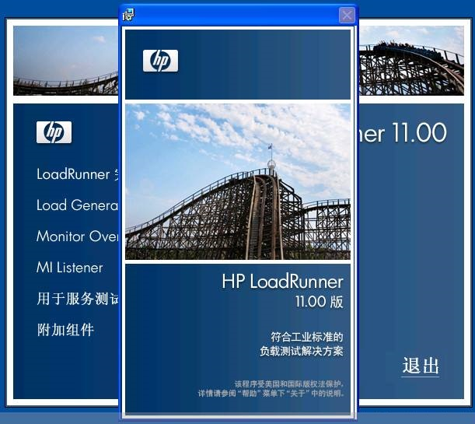
Javascript高级程序设计
讲师：李超

Slide 2
目录
1
对象的拷贝与剪切
2
Html对象
3
BOM
4
WEB存储
5
Web存储-cookie

Slide 3
HTML对象
对象的拷贝与剪切
element.cloneNode()克隆某个元素
element.appendChild()为元素添加一个新的子元素
element.insertBefore()现有的子元素之前插入一个新的子元素

Slide 4
HTML对象
Html常用对象操作
a
href设置或返回被链接资源的 URL。
target设置或返回在何处打开链接。
Img
src设置或返回图像的 URL。
alt设置或返回无法显示图像时的替代文本。
width设置或返回图像的宽度。
height设置或返回图像的高度。
Imput[text]
value设置或返回文本域的 value 属性值
Input[checkbox]
checked设置或返回 checkbox 是否应被选中。
value设置或返回 checkbox 的 value 属性的值

Slide 5
浏览器对象模型 (BOM)
浏览器对象模型（Browser Object Model (BOM)） 使 JavaScript 有能力与浏览器"对话"。
现代的浏览器已经（几乎）实现了 JavaScript 交互相同的方法和属性，因此它经常作为 BOM 的方法和属性被提到。
BOM没有官方标准，它最初是Netscape浏览器标准的一部分，也就是说，对于现代浏览器，每个浏览器都有自己的BOM实现方法，所以直接使用BOM会有兼容性问题。

Slide 6
浏览器对象模型 (BOM)
Window :
window 对象。它代表浏览器的窗口。
所有全局 JavaScript 对象，函数和变量自动成为 window 对象的成员。
全局变量是 window 对象的属性。
全局函数是 window 对象的方法。
Navigator
Navigator 对象包含有关浏览器的信息。
Screen
Screen 对象包含有关客户端显示屏幕的信息。
History
History 对象包含用户（在浏览器窗口中）访问过的 URL
Location
Location 对象包含有关当前 URL 的信息。

Slide 7
Web存储
Web 存储 API 提供了 sessionStorage （会话存储） 和 localStorage（本地存储）两个存储对象来对网页的数据进行添加、删除、修改、查询操作。
window.localStorage 用于长久保存整个网站的数据，保存的数据没有过期时间，直到手动去除。
window.sessionStorage 用于临时保存同一窗口(或标签页)的数据，在关闭窗口或标签页之后将会删除这些数据。
key(n) 返回存储对象中第 n 个键的名称
getItem(keyname)返回指定键的值
setItem(keyname, value)添加键和值，如果对应的值存在，则更新该键对应的值。
removeItem(keyname)移除键
clear()清除存储对象中所有的键

Slide 8
Web存储 cookie
Cookie 是由 Web 服务器保存在用户浏览器（客户端）上的小文本文件，它可以包含有关用户的信息。无论何时用户链接到服务器，Web 站点都可以访问 Cookie 信息
当用户访问 web 页面时，用户可以保存数据在 cookie 中。
在用户下一次访问该页面时，可以在 cookie 中读取用户访问记录。
document.cookie设置或返回与当前文档有关的所有 cookie。
expires 设置可以设置cookie的过期时间

